Slide 1
Statistical
Quality
Control
김 상 균

Slide 2
Contents
1. 관리도란
2. 관리도의 종류
3. 관리도의 활용

Slide 3
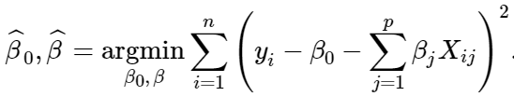
관리도란 / 관리도의 종류 / 관리도의 활용
관리도란
관리도의 정의
통상적으로 회귀분석에서는 회귀계수의 추정량을 구하기 위해 잔차의 제곱합을 최소로 하는 최소제곱법을 사용
이렇게 구한 최소제곱추정량(LSE)은 최량선형불편추정량(BLUE)
Gauss-Markov Theorem : 선형회귀에서 LSE는 BLUE다.

Slide 4
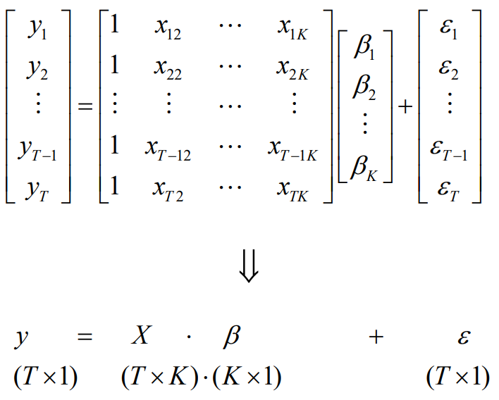
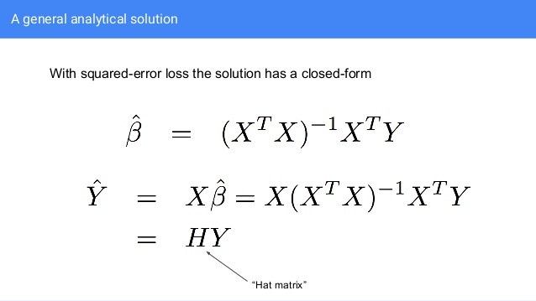
관리도란 / 관리도의 종류 / 관리도의 활용
관리도란
관리도의 정의
LSE를 계산하는 방법 : 연립방정식 활용
다중회귀모형에서 회귀계수의 추정값 :
만약 가 존재하지 않는다면? 다중공선성 문제 발생
관측치의 개수(n) < 변수의 개수(p) : 연립방정식의 해가 여러 개 존재
Best Subset Selection
Shrinkage

Slide 5
관리도란 / 관리도의 종류 / 관리도의 활용
관리도란
관리도의 정의
LSE를 계산하는 방법 : 연립방정식 활용
다중회귀모형에서 회귀계수의 추정값 :
만약 가 존재하지 않는다면? 다중공선성 문제 발생
관측치의 개수(n) < 변수의 개수(p) : 연립방정식의 해가 여러 개 존재
Best Subset Selection
Shrinkage

Slide 6
관리도란 / 관리도의 종류 / 관리도의 활용
관리도란
관리도의 정의
Best Subset Selection(변수선택법)
Shrinkage
Principle Analysis

Slide 7
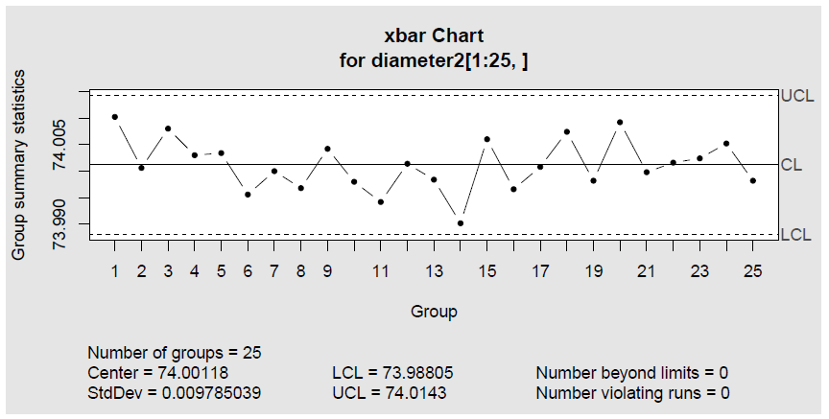
관리도란 / 관리도의 종류 / 관리도의 활용
관리도란
관리도 - Phase 1

Slide 8
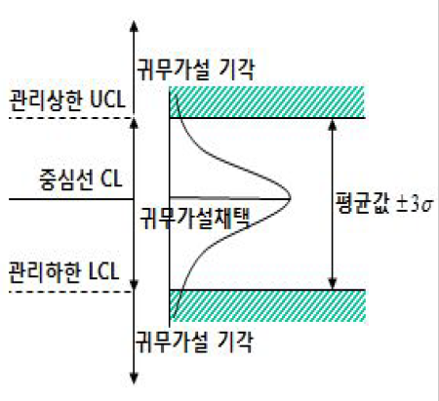

관리도란 / 관리도의 종류 / 관리도의 활용
관리도란
관리 상태 판정
H₀ : 공정이 관리 상태다.
H₁ : 공정이 이상 상태다.
관측 데이터가 평균을 중심으로 안에 포함될 때 귀무가설 채택. 즉, 공정에는 이상원인이 작용하고 있지 않다고 결론(유의수준 : 0.0027)

Slide 9
관리도란 / 관리도의 종류 / 관리도의 활용
관리도란
이상상태 판정기준
1) 3σ 이탈점이 1점 이상이 나타난다.
2) 9점이 중심선에 대하여 같은 쪽에 있다.
3) 6점이 연속으로 증가 또는 감소하고 있다.
4) 14점이 교대로 증감하고 있다.
5) 연속하는 3점 중 2점이 중심선 한쪽으로 2σ를 넘는 영역에 있다.
6) 연속하는 5점 중 4점이 중심선 한쪽으로 1σ를 넘는 영역에 있다.
7) 연속하는 15점이 ±1σ 영역 내에 있다.
8) 연속하는 8점이 ±1σ 한계를 넘는 영역에 있다.

Slide 10
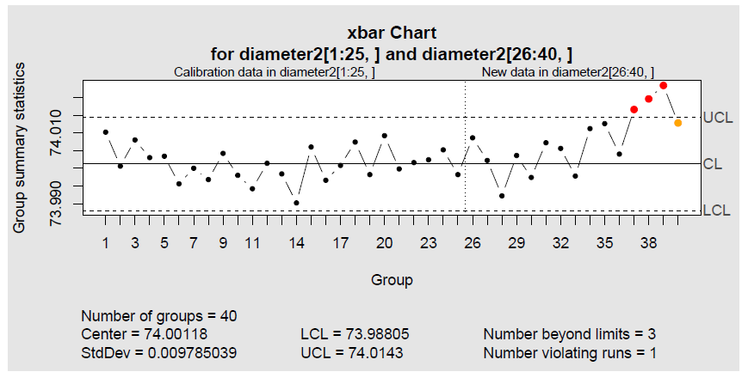
관리도란 / 관리도의 종류 / 관리도의 활용
관리도란
관리도 - Phase 2

Slide 11
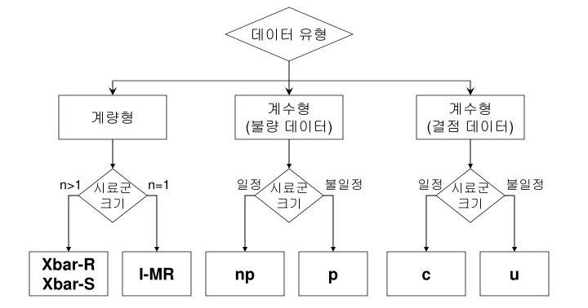
관리도란 / 관리도의 종류 / 관리도의 활용
관리도의 종류

Slide 12
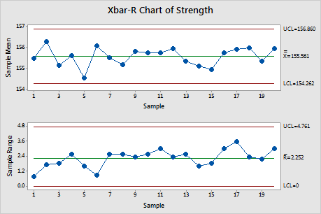

관리도란 / 관리도의 종류 / 관리도의 활용
관리도의 종류
계량형 관리도
Xbar Chart : 계량형 데이터의 평균에 대한 관리도
R Chart : 계량형 데이터의 산포에 대한 관리도,

Slide 13
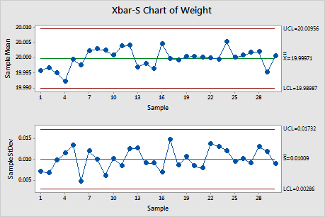

관리도란 / 관리도의 종류 / 관리도의 활용
관리도의 종류
계량형 관리도
Xbar Chart : 계량형 데이터의 평균에 대한 관리도
S Chart : 계량형 데이터의 산포에 대한 관리도,

Slide 14
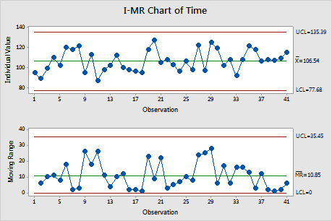

관리도란 / 관리도의 종류 / 관리도의 활용
관리도의 종류
계량형 관리도
I Chart(X Chart) : 계량형 데이터의 평균에 대한 관리도,
MR Chart : Moving Range를 사용한 산포 관리도

Slide 15
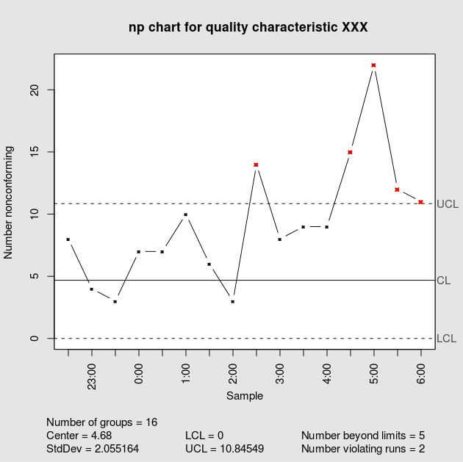
관리도란 / 관리도의 종류 / 관리도의 활용
관리도의 종류
계수형 관리도
NP Chart : 계수형 데이터 중 불량품 수에 대한 관리도
각 시점(부분군) 별 데이터의 개수가 동일

Slide 16
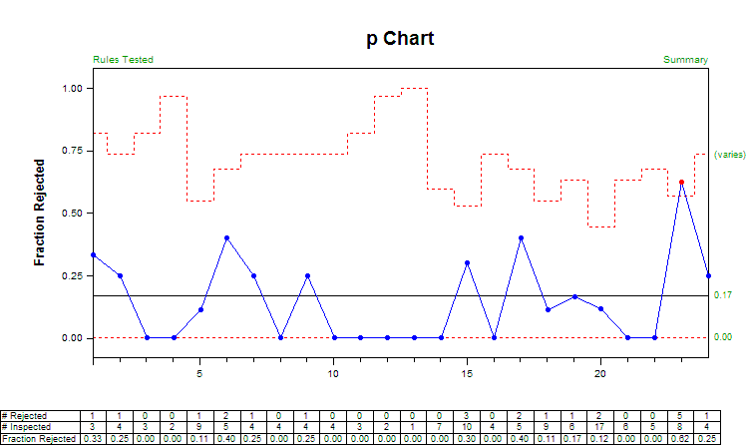
관리도란 / 관리도의 종류 / 관리도의 활용
관리도의 종류
계수형 관리도
P Chart : 계수형 데이터 중 불량품 수에 대한 관리도
각 시점(부분군) 별 데이터의 개수가 다름

Slide 17
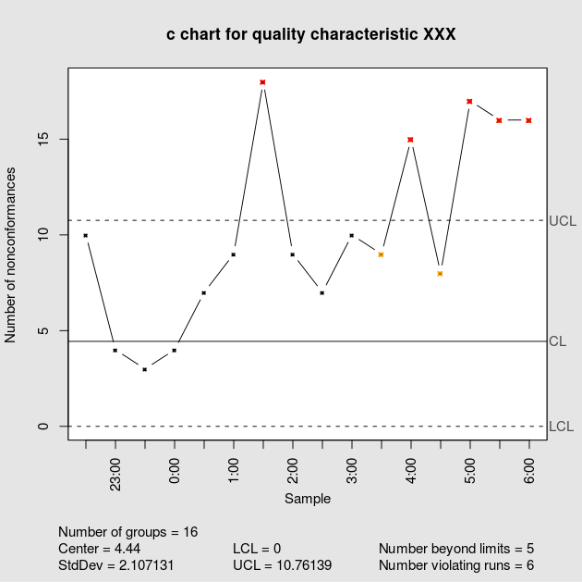
관리도란 / 관리도의 종류 / 관리도의 활용
관리도의 종류
계수형 관리도
C Chart : 계수형 데이터 중 불량 수에 대한 관리도
각 시점(부분군) 별 데이터의 개수가 동일

Slide 18
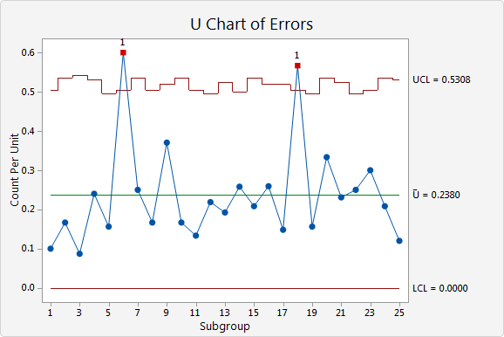
관리도란 / 관리도의 종류 / 관리도의 활용
관리도의 종류
계수형 관리도
U Chart : 계수형 데이터 중 불량 수에 대한 관리도
각 시점(부분군) 별 데이터의 개수가 다름

Slide 19
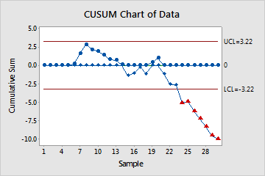
관리도란 / 관리도의 종류 / 관리도의 활용
관리도의 종류
기타 관리도
CUSUM Chart : 누적합 관리도
흐름이 증가 혹은 감소만 하는 추세인지 확인하는 관리도

Slide 20
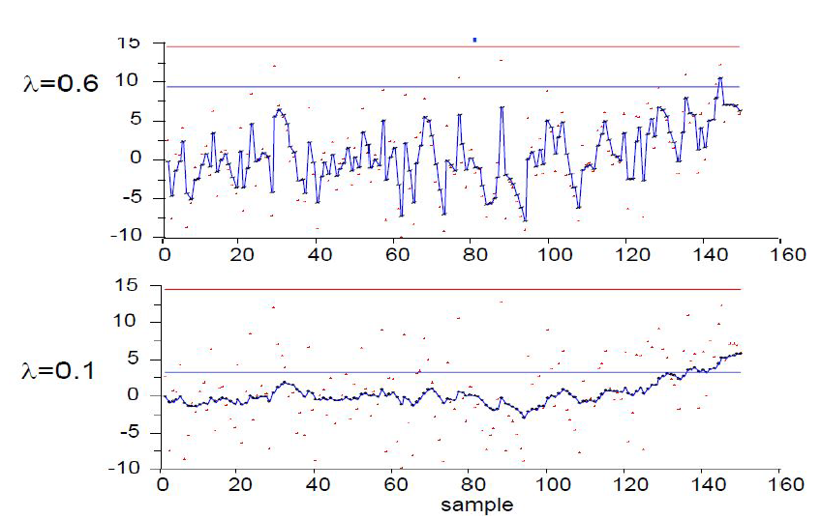
관리도란 / 관리도의 종류 / 관리도의 활용
관리도의 종류
기타 관리도
EWMA Chart : 지수가중이동평균 관리도
시간의 변화에 따라 데이터에 가중치를 부여하여 관리도를 작성

Slide 21
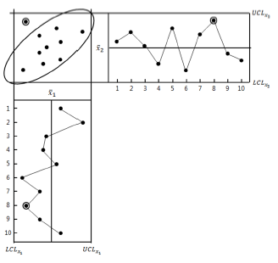
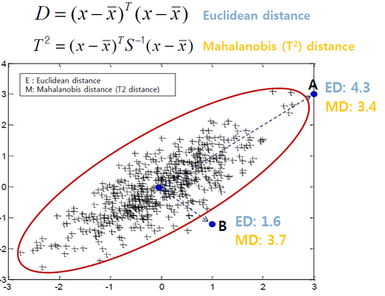
관리도란 / 관리도의 종류 / 관리도의 활용
관리도의 종류
기타 관리도
다변량 관리도 : 변수간 교호작용을 고려하기 위해 사용
Mahalanobis 거리를 이용하여 분산까지 고려함

Slide 22
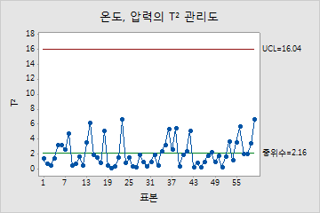
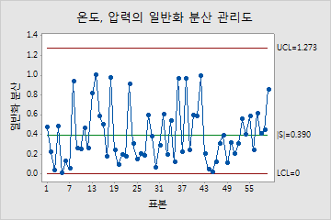
관리도란 / 관리도의 종류 / 관리도의 활용
관리도의 종류
기타 관리도
Hotelling T² Chart : 다변량 데이터에 대한 관리도
일반화 분산 관리도 : 단변량 관리도에서 R/S Chart 와 같은 역할

Slide 23
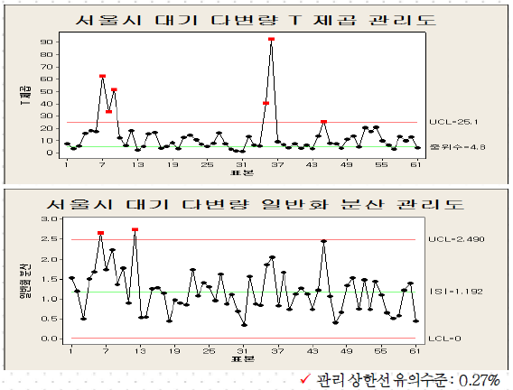
관리도란 / 관리도의 종류 / 관리도의 활용
관리도의 활용
T² - 대기 모니터링

Slide 24
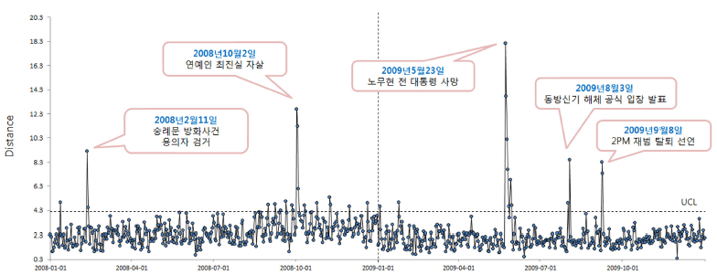
관리도란 / 관리도의 종류 / 관리도의 활용
관리도의 활용
K – 블로거 정서 변화

Slide 25
Statistical
Quality
Control
Thank You

